Slide 1
Разработка и производство инновационного оборудования ЭХЗ на современных производственных линиях ООО «НПО «Нефтегазкомплекс-ЭХЗ»
Начальник производства ООО «НПО «Нефтегазкомплекс-ЭХЗ» Корчагин Роман Михайлович
Нижний Новгород 23.05.2018
Notes:
Cover 1

Slide 2
Основные направления деятельности
Разработка и производство оборудования для электрохимической защиты трубопроводов в том числе:
станций катодной защиты,
подсистем коррозионного мониторинга,
подсистем дистанционного контроля и управления средствами ЭХЗ.
Производство термоматериалов и оборудования для сварки (пайки) выводов ЭХЗ.
Пуско-наладочные работы, шефмонтаж и сервисное обслуживание выпускаемого оборудования.
Электрометрические обследования трубопроводов.

Slide 3
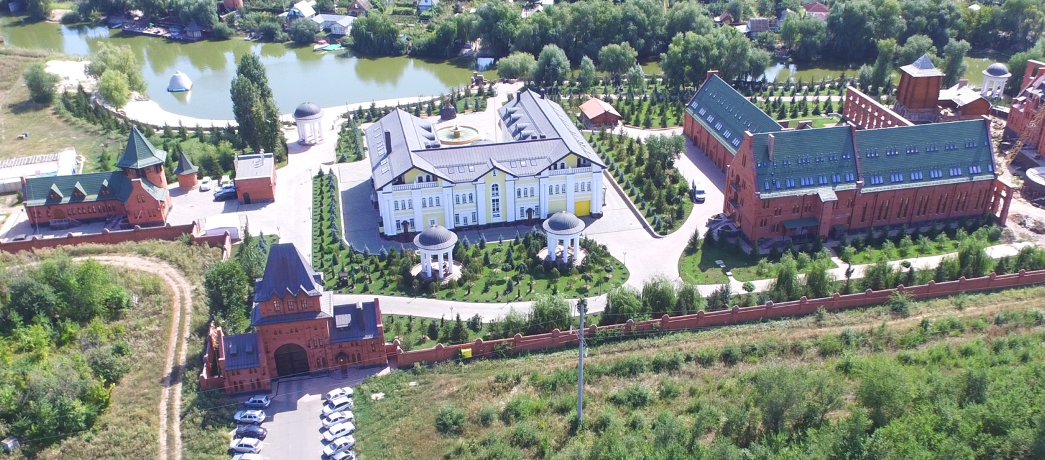
ООО «НПО «Нефтегазкомплекс-ЭХЗ»
Территория 10 га
Административно-производственные площади 6000 м²
Штат сотрудников более 150 человек.

Slide 4
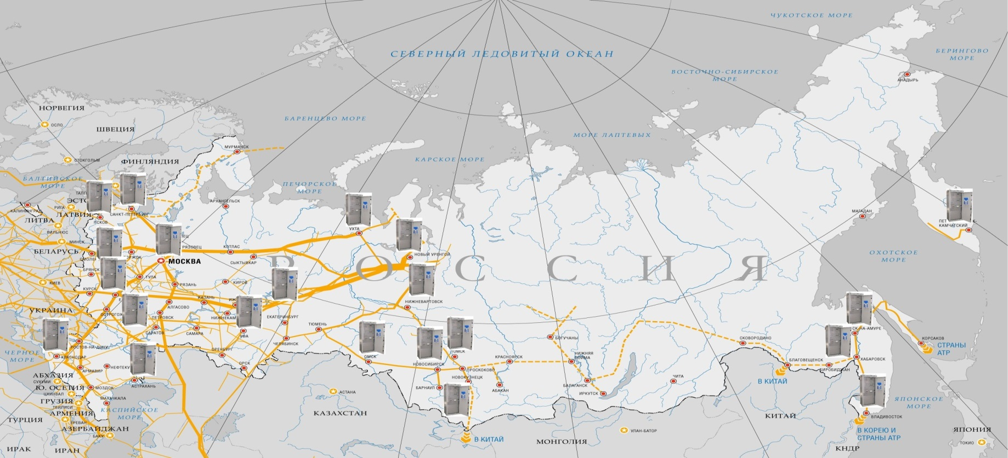
География поставок

Slide 5
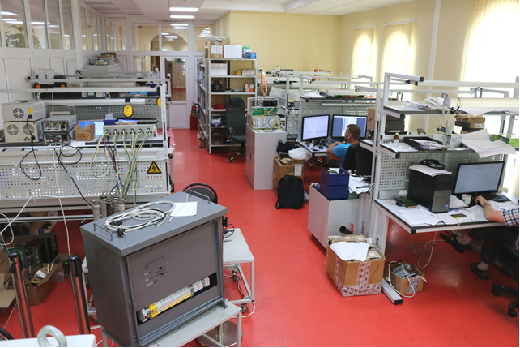
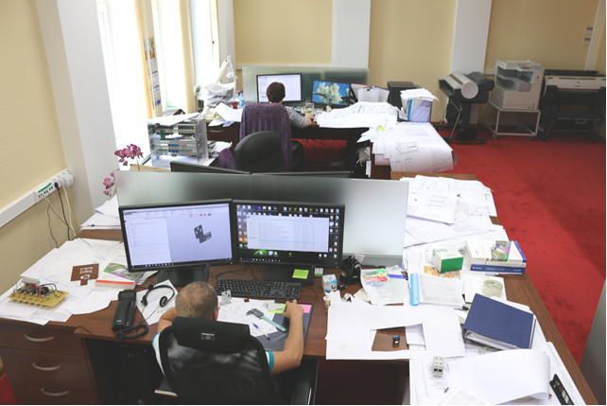
Разработки
25 специалистов конструкторского бюро работают над созданием новых изделий и модернизацией серийного оборудования.

Slide 6
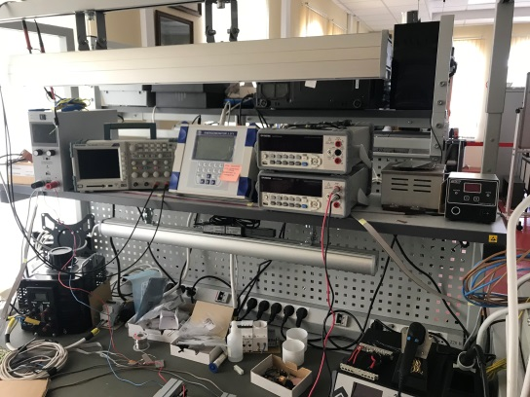
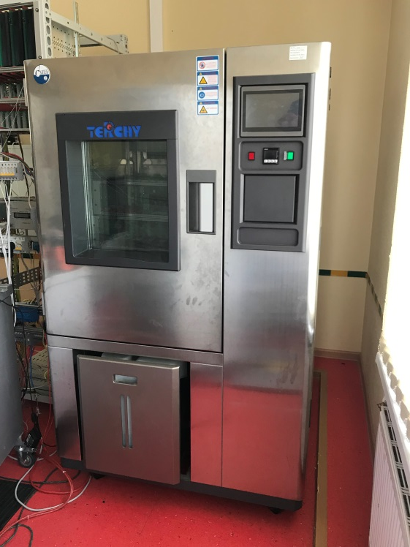
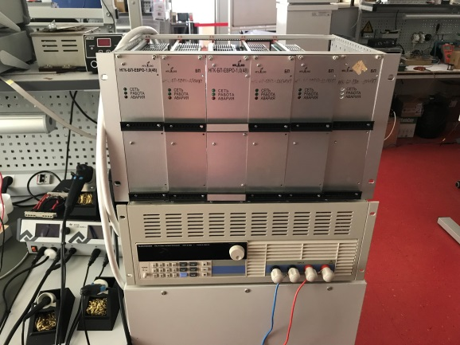
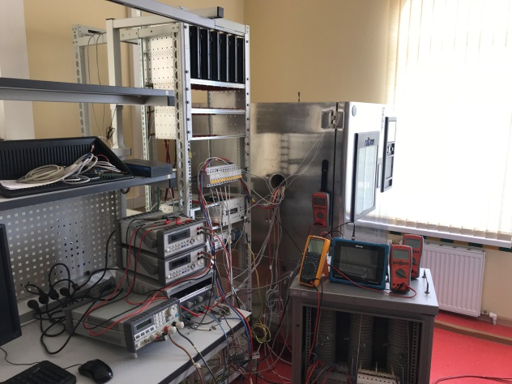
Разработки
Подразделение оснащено современными приборами, испытательным оборудованием и необходимым программным обеспечением.

Slide 7
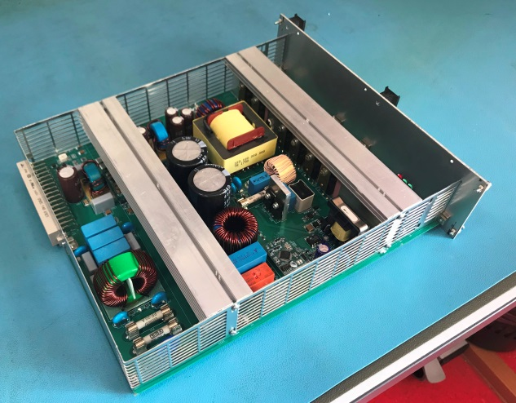
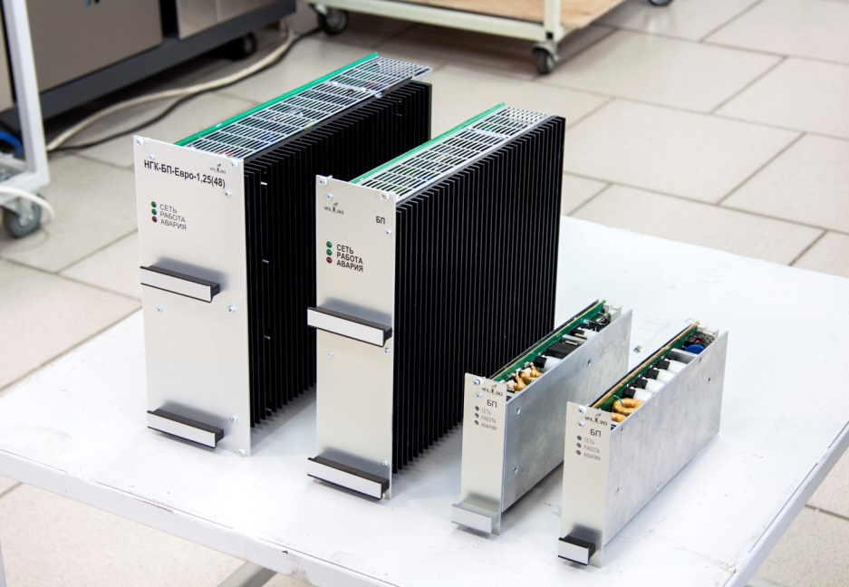
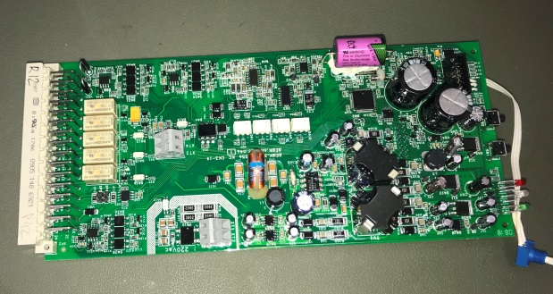
Разработки

Slide 8
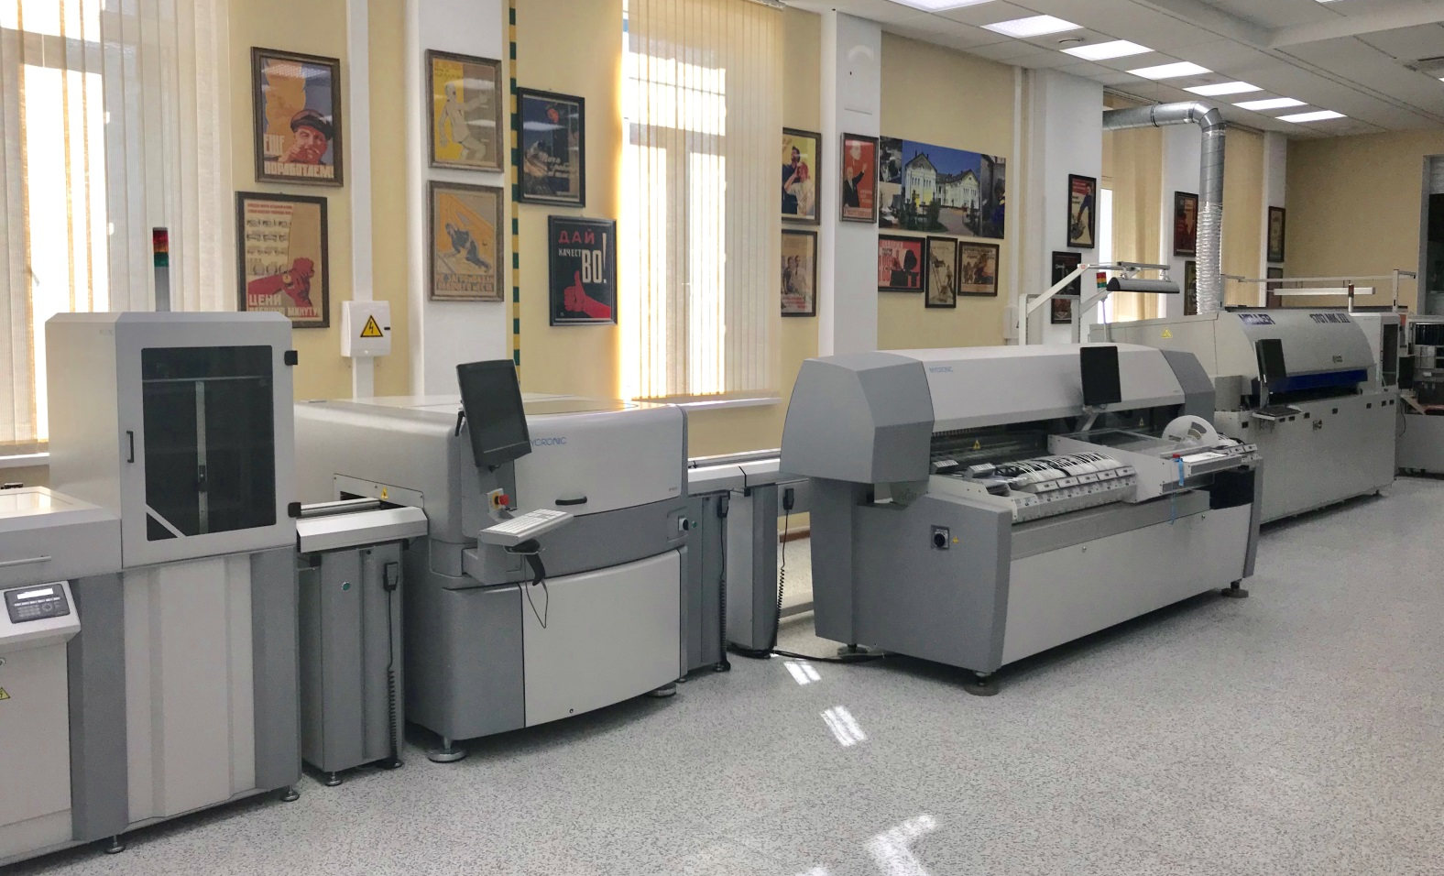
Линия монтажа печатных плат

Slide 9
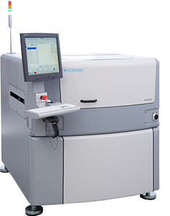
АВТОМАТИЧЕСКИЙ КАПЛЕСТРУЙНЫЙ ПРИНТЕР MYCRONIC MY-600
Принтер не требует использования трафаретов, таким образом отпадает необходимость переналадки принтера (достаточно выбрать новую программу), тем самым обеспечивается гибкость производства.
В процессе работы возможна корректировка доз паяльной пасты в местах ответственных соединений, вплоть до каждой контактной площадки, что обеспечивает максимальное качество и надежность паянного соединения.
После процесса дозирования каждая печатная плата подвергается автоматизированному контролю.

Slide 10
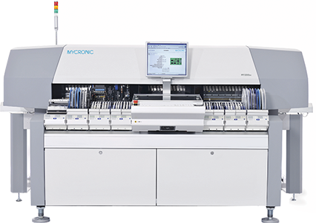
АВТОМАТИЧЕСКИЙ УСТАНОВЩИК MYCRONIC MY-200
Установщик MY-200 позволяет монтировать на плату практически любые компоненты, от 0402 до 56х56 мм. В него можно одновременно загрузить свыше 170 различных элементов, что позволяет собирать даже сложные насыщенные печатные платы. Кроме того, этот установщик не только осуществляет сборку изделий, но и проводит 100% контроль геометрических и электрических параметров элементов, входящих в сборку.

Slide 11
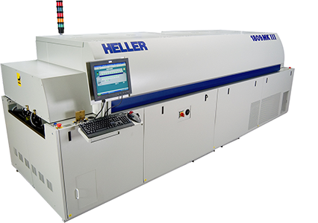
СЕМИЗОННАЯ КОНВЕКЦИОННАЯ ПЕЧЬ HELLER
Индивидуальный температурный профиль пайки для каждого изделия, позволяет обеспечивать высокое качество паянных соединений и предотвращать перегрев компонентов.

Slide 12
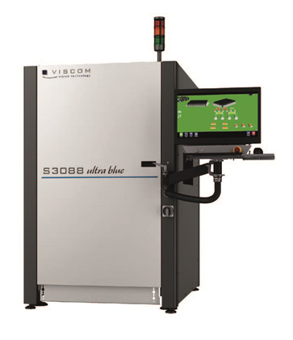
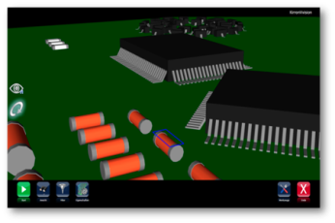
Система автоматической оптической инспекции S3088 ultra blue
-3D инспекция качества сборки печатных узлов: -Масштабируемая разрешающая способность, обеспечивающая инспекцию компонентов 03015 (0,3×0,15 мм); -Инспекция компонентов с использованием 4-х угловых камер; -Контроль копланарности компонентов; -Инспекция паяных соединений;

Slide 13
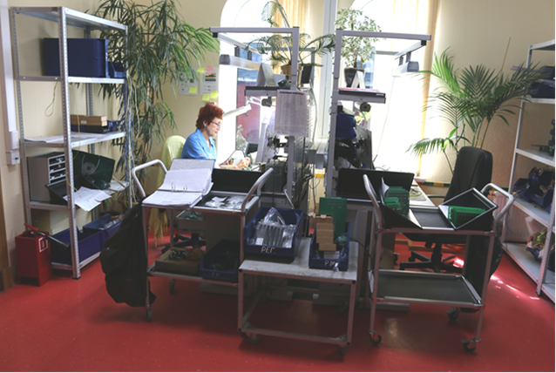
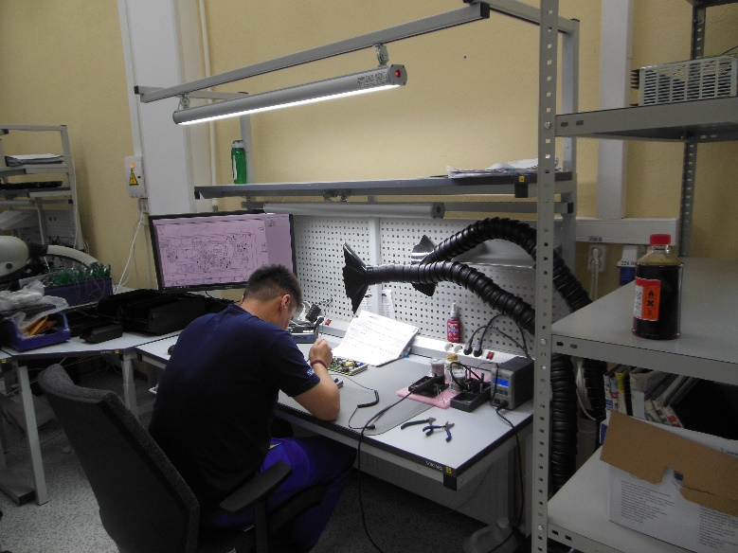
Участок ручного монтажа

Slide 14
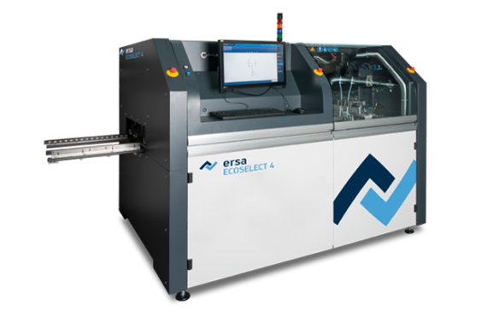
Установка селективная пайки ECOSELECT 4
ECOSELECT 4 — новейшая система селективной пайки.
Мощный конвекционный нагрев сверху обеспечивает оптимальный и равномерный прогрев больших и теплоемких плат.
Оснащена программируемым прецизионным флюсователем с интегрированной системой контроля струи.

Slide 15
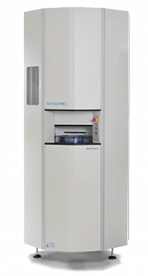
Электронная система хранения компонентов Mycronic SMD TOWER
Автоматизация складских операций;
Хранение компонентов при заданной температуре и относительной влажности;
Обеспечение прослеживаемости (перемещения компонентов на складе, срок нахождения компонентов на складе и все производимые с этими компонентами действия).

Slide 16
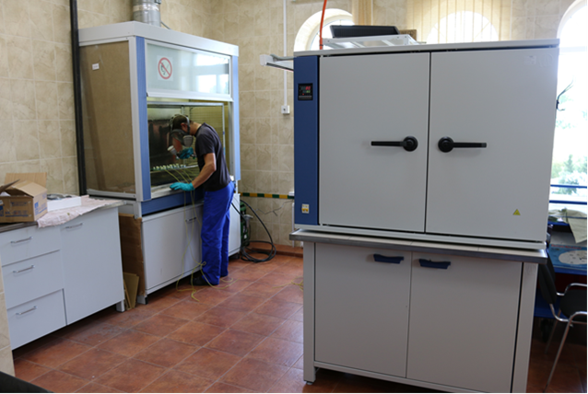
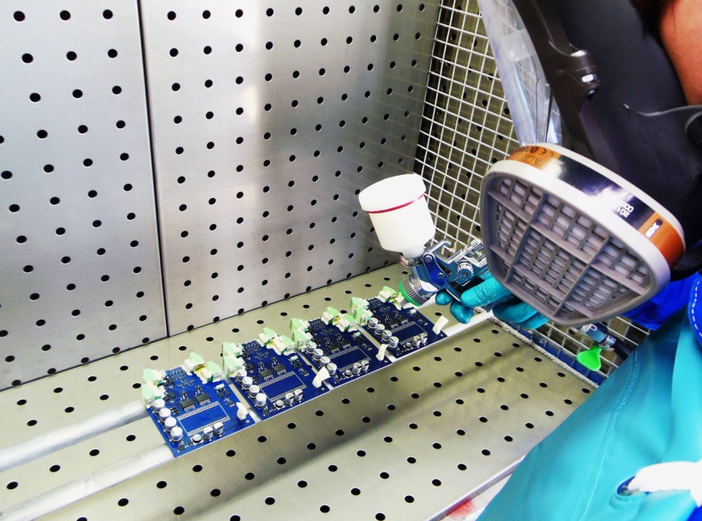
Нанесение влагозащитного покрытия
Для создания надежного защитного покрытия в первую очередь необходимо качественно отмыть платы от остатков флюса, необходимого для пайки возможных загрязнений.

Slide 17
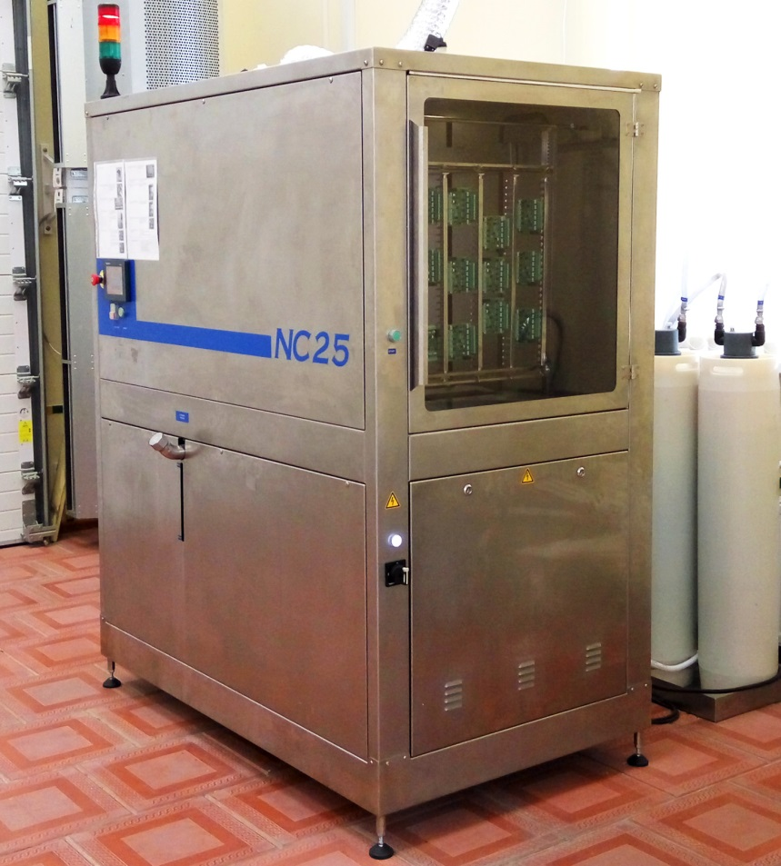
СИСТЕМА ОТМЫВКИ ПЕЧАТНЫХ ПЛАТ MBTECH NC-25
Для отмывки печатных плат применяется система турбулентной струйной отмывки NC-25 конвейерного типа с непрерывным контролем удельной проводимости ополаскивающей жидкости, а также вакуумная сушка.
Тем самым обеспечивается 100% качество отмывки электронных модулей и выход полностью сухих изделий.

Slide 18
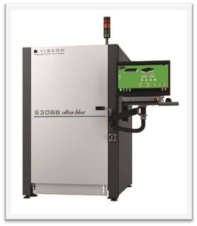
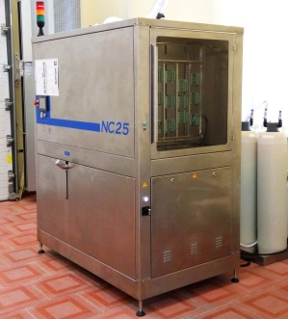
Автоматизированный контроль качества в процессе производства
Контроль нанесения паяльной пасты
Контроль параметров процесса оплавления
Контроль процесса отмывки
Контроль условий хранения комплектующих
Контроль параметров компонентов
Контроль правильности установки компонентов и качества пайки

Slide 19
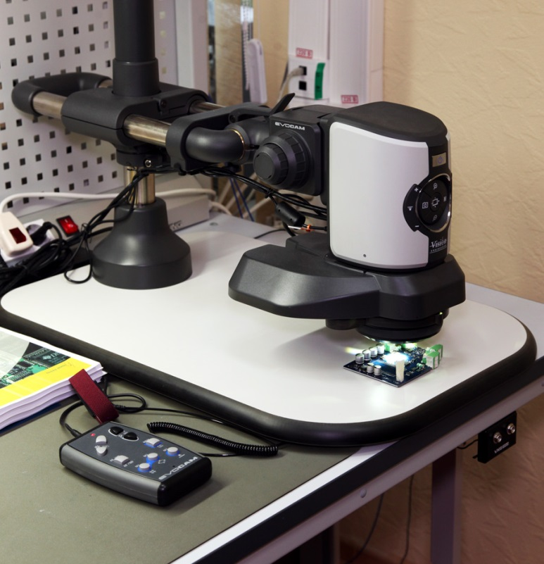
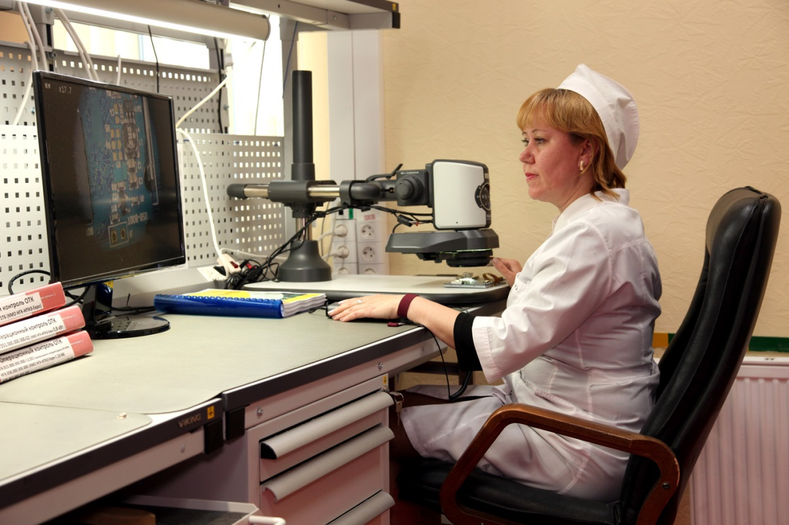
Контроль качества
Контроль качества ручного монтажа и влагозащитного покрытия производится с помощью электронного микроскопа.

Slide 20
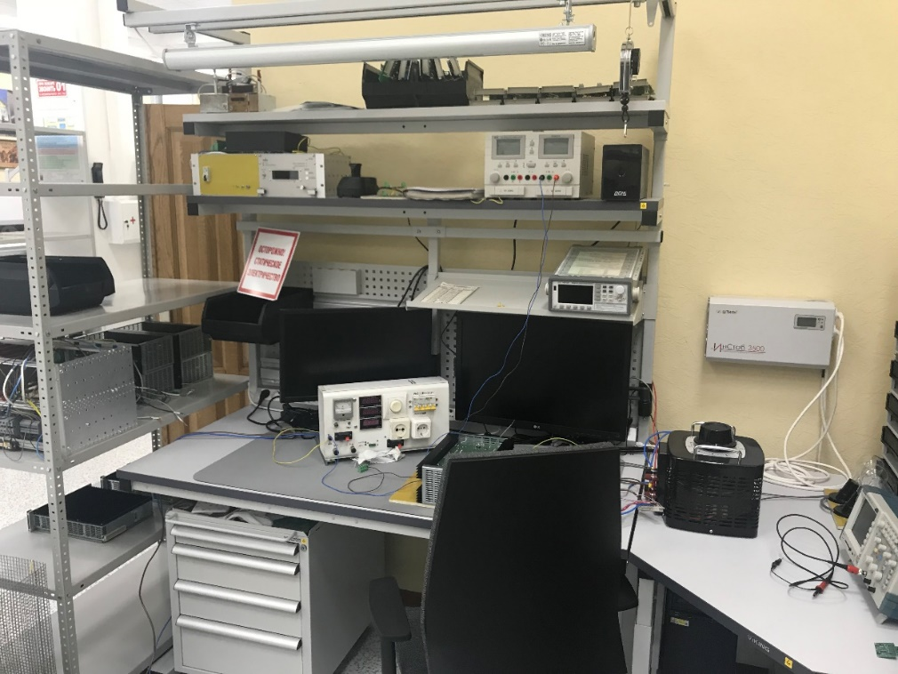
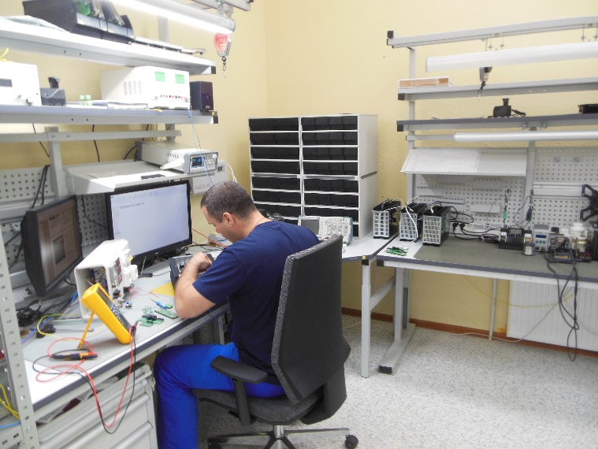
Функциональный контроль
Функциональный контроль электронных сборок производится на участке регулировки.

Slide 21
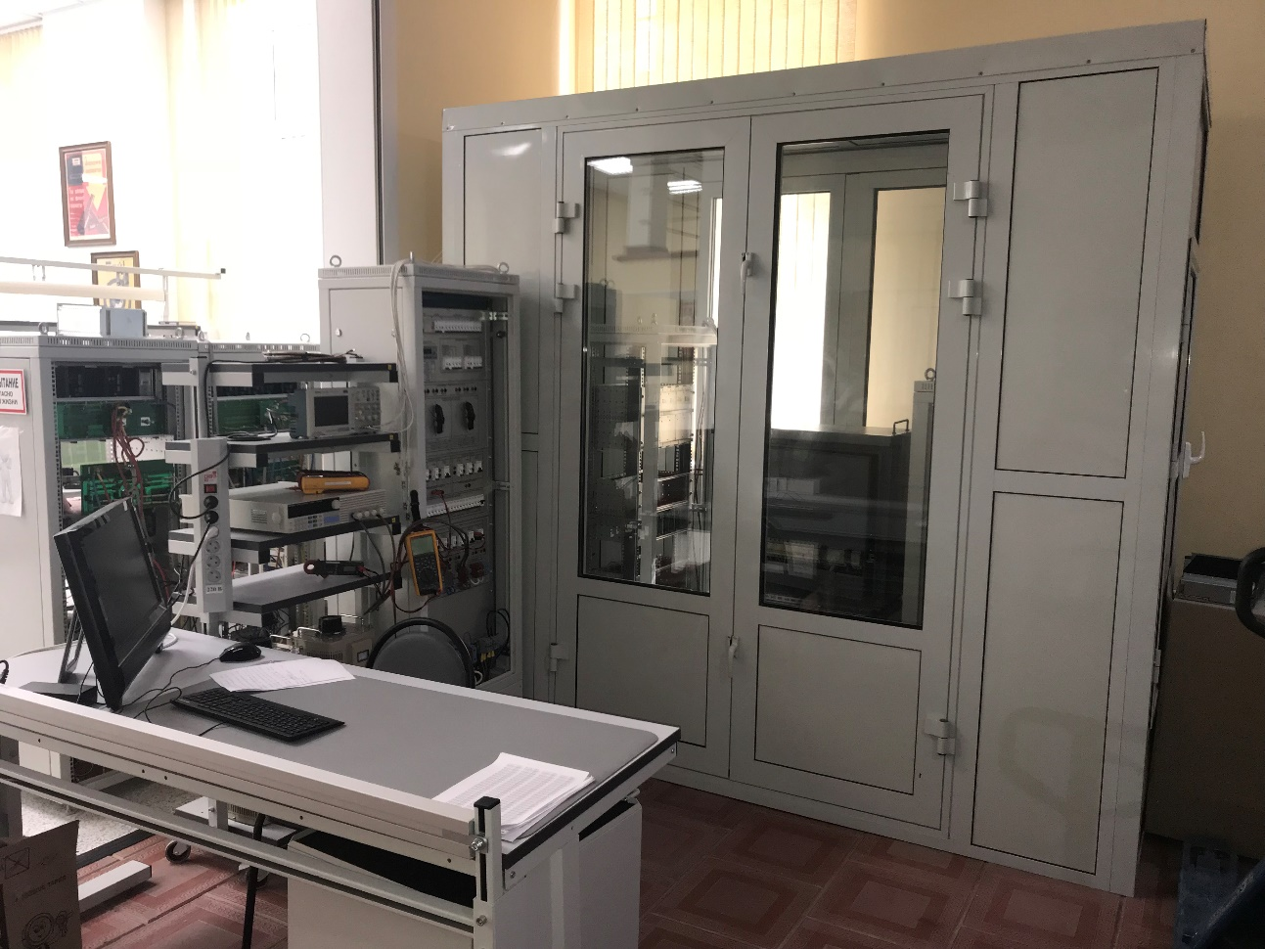
Камера теплового прогона
Все силовые модули обязательно проходят тепловой прогон в специальной камере в течении трех часов для выявления возможных скрытых дефектов монтажа и комплектующих.

Slide 22
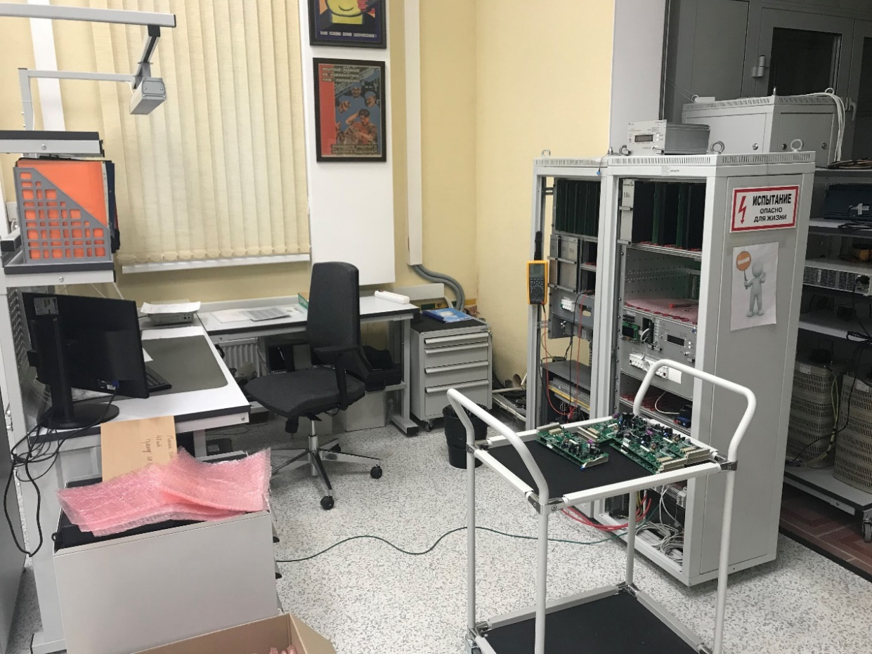
Контроль ОТК готовых модулей
После теплового прогона модули передаются для верификации на пост ОТК.

Slide 23
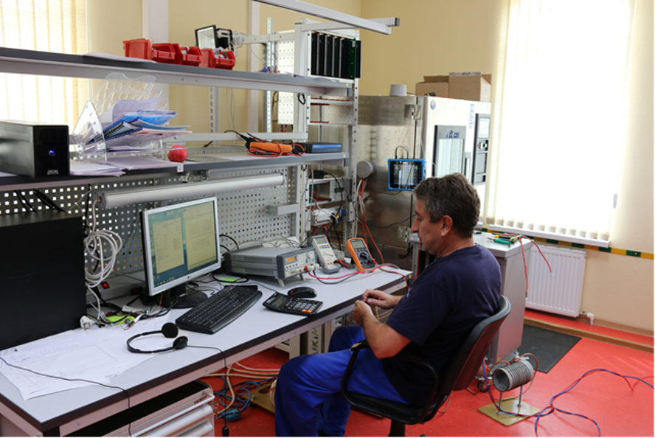
Климатические испытания
По несколько модулей из каждой партии (не только силовых, но и модулей управления, модулей измерения др.) проходят полный цикл климатических испытаний (температура -45 +70, влажность 98%).
Это делается для подтверждения качества комплектующих данной партии изделий.

Slide 24
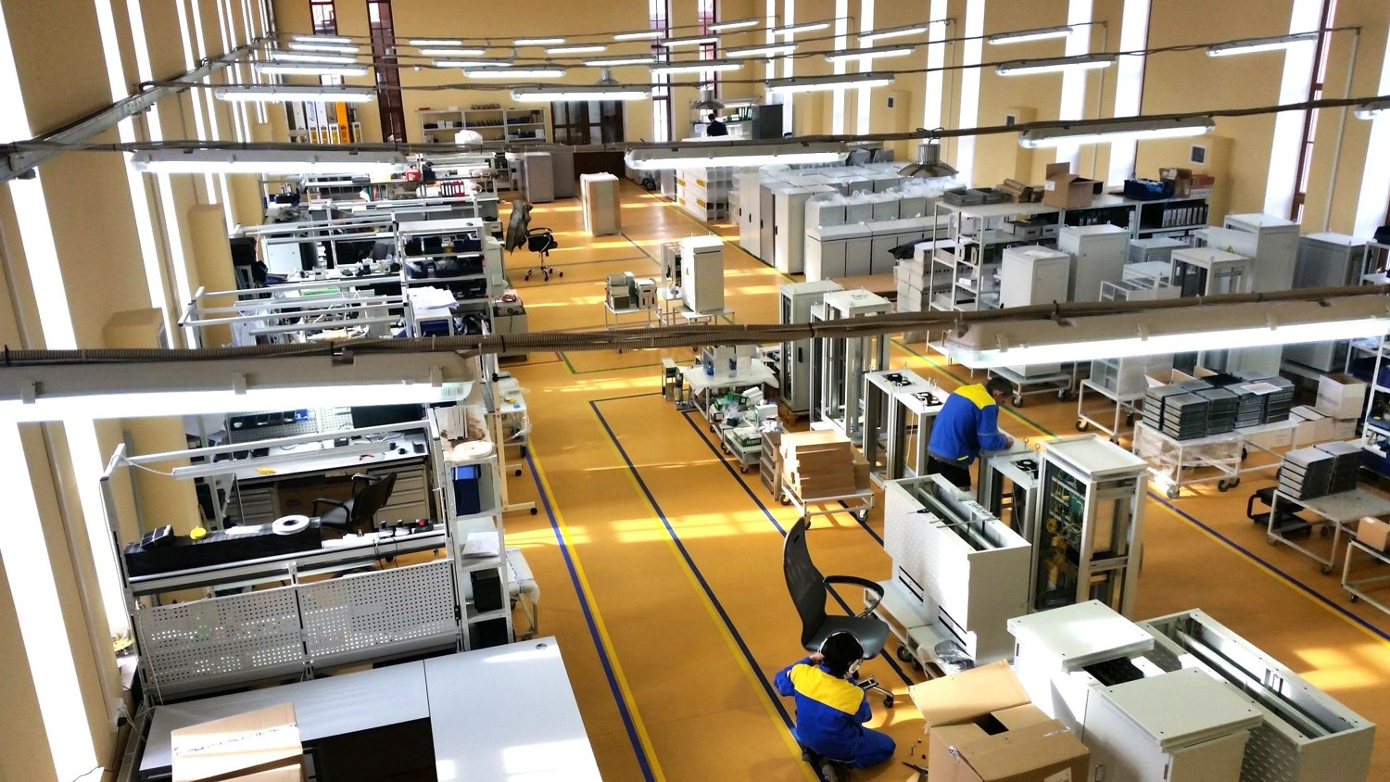
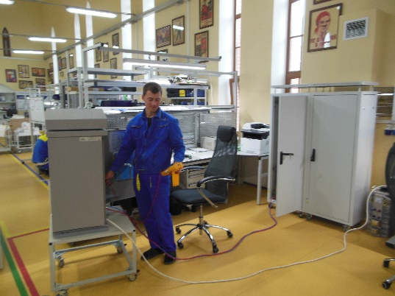
Сборочный цех

Slide 25
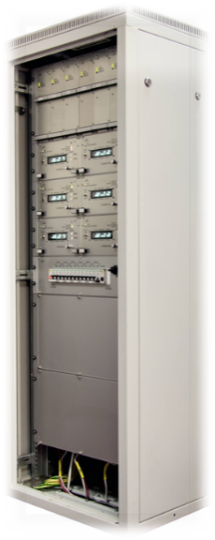
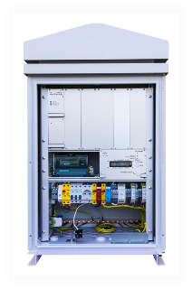
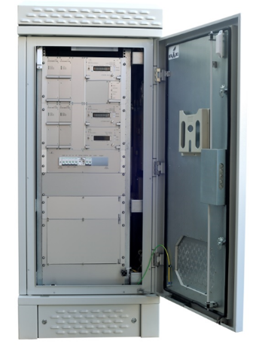
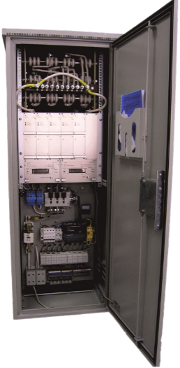
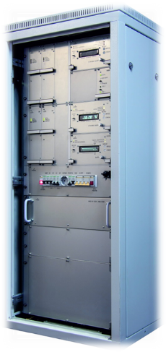
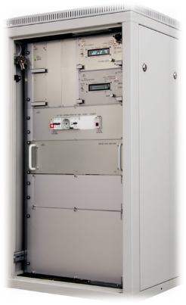
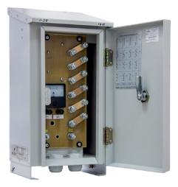
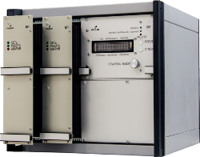
Станции катодной и дренажной защиты, БСЗ
Станции катодной защиты изготавливаются в различных вариантах исполнения:
Мощность от 200Вт до 5 кВт.
Количество каналов до 12.
Варианты резервирования:
- 100% резервирование;
- резервирование силовых модулей;
без резервирования.
Встроенная подсистема коррозионного мониторинга.
Климатические исполнения У1, УХЛ1
Переносные СКЗ.

Slide 26
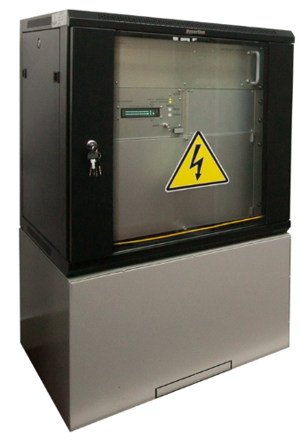
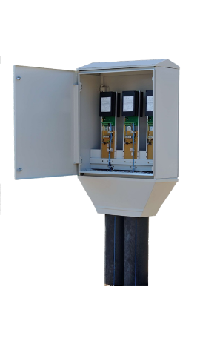
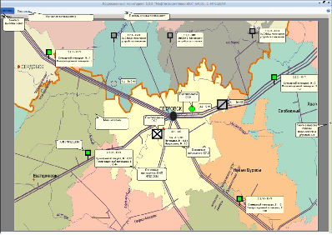
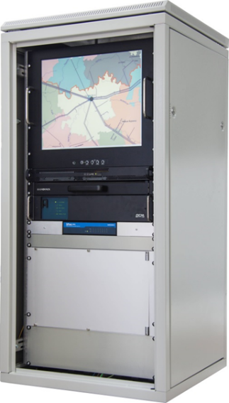
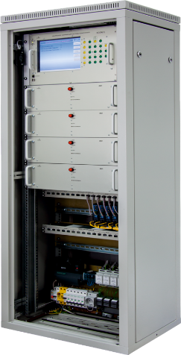
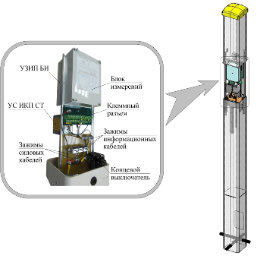
НГК-СКМ, НГК-ПДКУ
Сбор и обработка и анализ информации о коррозионных процессах и противокоррозионной защите подземных металлических сооружений и передачи этой информации в системы телемеханики.
Дистанционное управление оборудованием ЭХЗ.

Slide 27
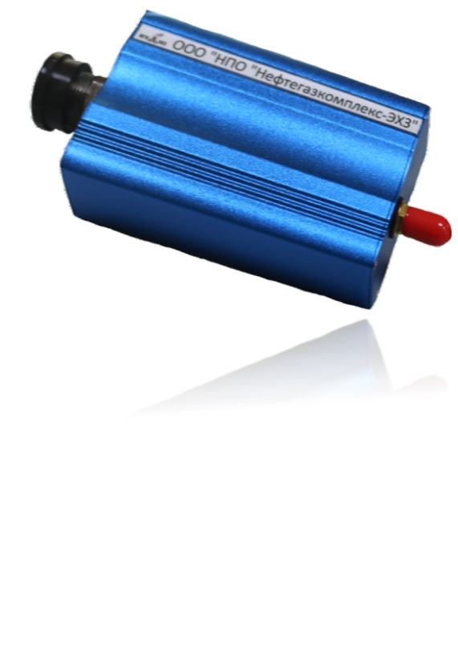
НГК-РМ
Удалённая беспроводная передача данных и дистанционное управление станциями катодной защиты по радиоканалу на разрешённых диапазонах частот с разрешёнными мощностями передатчиков на расстояние до 10-15 км.

Slide 28
Испытания НГК-РМ

Slide 29
Применение НГК-РМ на промплощадках
На промышленных площадках, где прокладка кабельных линий затруднена из-за сложной системы коммуникаций сбор данных с помощью модулей НГК-РМ позволит оснастить объект дистанционным контролем потенциала с минимальными временными и финансовыми затратами.

Slide 30
Применение НГК-РМ на линейном трубопроводе
На линейном трубопроводе дальность связи в 15 км позволит автоматически получать значения потенциала по всей протяжённости трубопровода, даже на границах зон влияния СКЗ.

Slide 31
Сервисное обслуживание
Продление срока гарантийного обслуживания на 24 месяца (после первого регламентного ТО) и на 12 месяцев (после последующих регламентных ТО) это относится и к оборудованию с истёкшим гарантийным сроком.
Оценка работы оборудования нашими специалистами с выездом на объект.
Замена вышедших из строя и исчерпавших срок службы элементов.
Консультирование специалистов, эксплуатирующих оборудование по вопросам функционирования, настройки и обслуживания оборудования.
Стоимость выполнения работ по регламентному ТО комплекса модульного оборудования существенно ниже, чем замена одного вышедшего из строя не гарантийного модуля

Slide 32
Диагностика трубопроводов
20-летний опыт электрометрических обследований.
За это время обследовано более 50000 км трубопроводов.
7 передвижных лаборатории на базе автомобилей КАМАЗ полностью укомплектованные необходимым оборудованием.
Штат обученных специалистов имеющие все необходимые допуски и разрешительные документы.

Slide 33
Диагностика трубопроводов

Slide 34
Учебный полигон
Обучение персонала работе с оборудованием;
Отработка навыков обслуживания, эксплуатации, диагностики систем катодной защиты;
Тестирование и испытания оборудования электрохимической защиты

Slide 35
Стенд оптимизации режимов работы ЭХЗ
Обучение обслуживающего персонала подбору оптимальных режимов работы станций катодной защиты.
Наглядное изучение принципов работы станций катодной защиты и подсистем коррозионного мониторинга и дистанционного контроля и управления производства ООО «НПО «Нефтегазкомплекс-ЭХЗ».
Отработка практических навыков по поиску неисправностей системы ЭХЗ и оценке состояний изоляции трубопровода.
Оценка знаний, квалификации персонала и контроль практических навыков по настройке системы ЭХЗ.

Slide 36
2 500 000 000 рублей инвестиций в инфраструктуру и оборудование

Slide 37
Спасибо за внимание
Notes:
Cover 1

